Slide 1
«НОВОГОДНЯЯ МОЗАИКА»
ГБДОУ№64

Slide 2
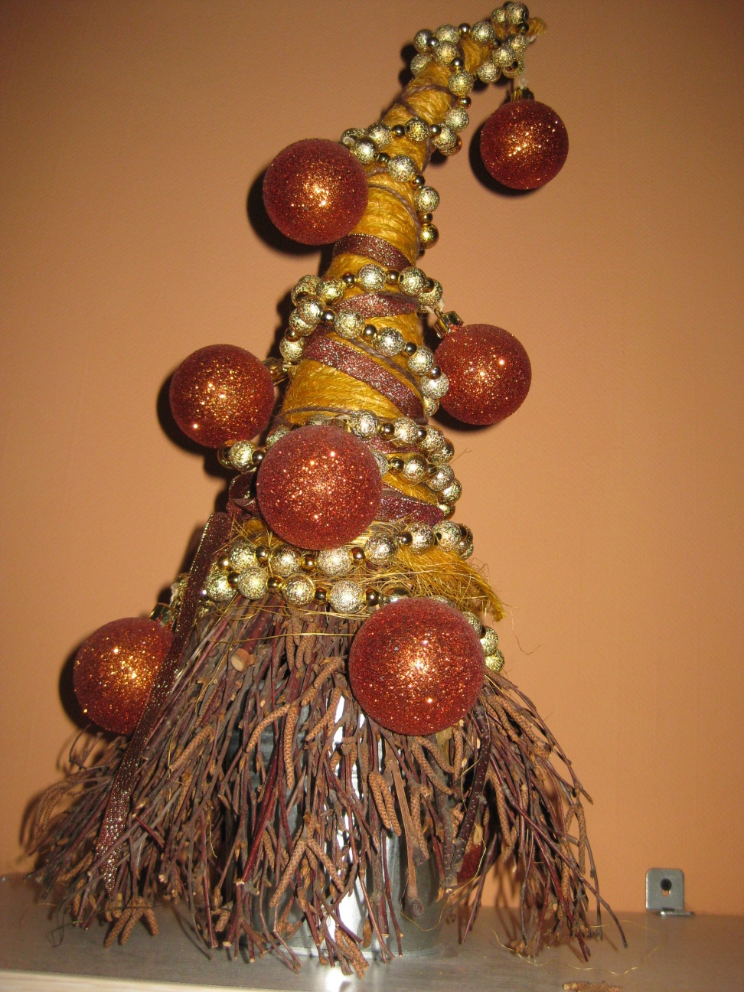
«ВОЛШЕБНЫЙ СЕРПАНТИН»
БОГДАНОВА АРИНА 5ЛЕТ
ГБДОУ№64
«ВОЛШЕБНАЯ ЁЛОЧКА»
Задачи:
- развивать творческое воображение, фантазию,
- воспитывать усидчивость.
Цель: изготовление новогодней красавицы своими руками.
Применение: Ёлочку можно использовать как для украшения интерьера, так и в качестве наглядного пособия .
Педагог:Салапонова Елена.

Slide 3
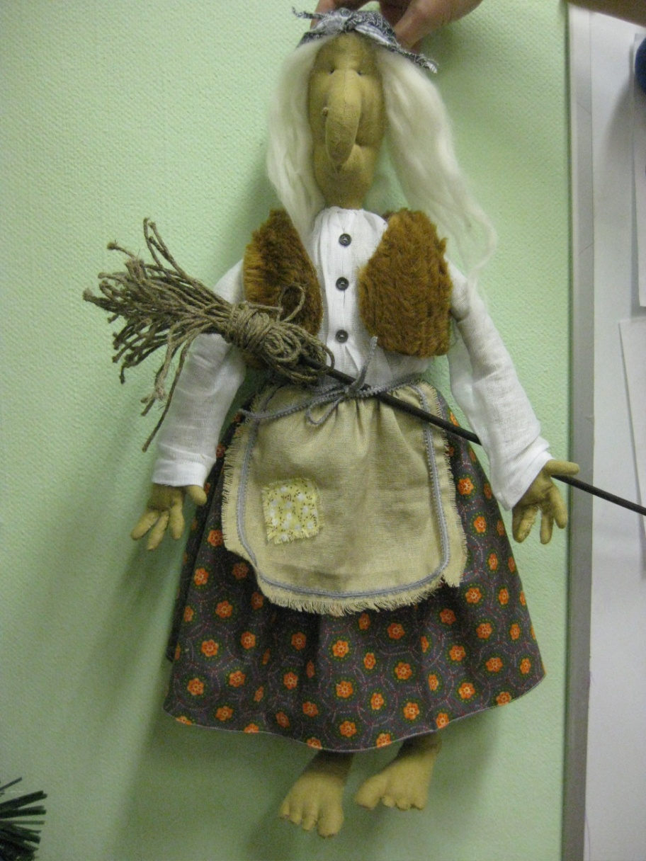
«волшебный серпантин»
ГРИГОРЬЕВА ДАША 6ЛЕТ ГБДОУ№64
«БАБА-ЯГА»
Цель:познакомить с вымышленным персонажом русских народных.
Задачи:развивать внимание, фантазию, смекалку , формирование умения понимать шутки.
Применение:материал данной работы может быть использован на уроках художественного чтения.
Педагог:Михалева Ирина.

Slide 4
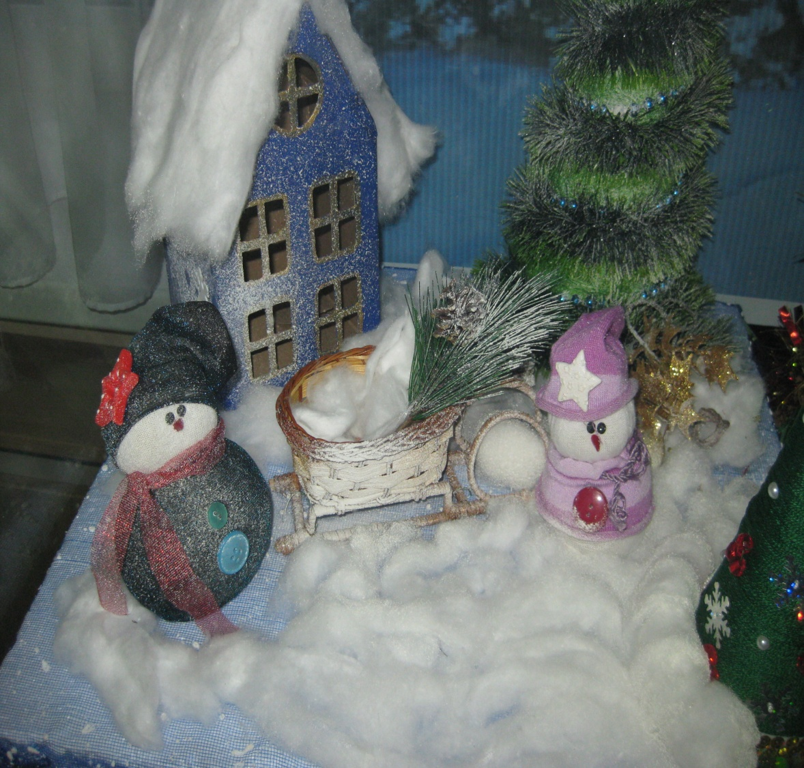
«чудеса под новый год»
ТИТОВ ТИМУР 6ЛЕТ ГБДОУ№64
«ЗИМНИЙ ПЕЙЗАЖ»
Цель:познакомить детей с зимним пейзажем.
Задачи:развивать восприятие,речь.Воспитывать любовь к природе,к красоте.
Применение:наглядное пособие «Время года»
Педагог:Кузнецова Татьяна.

Slide 5
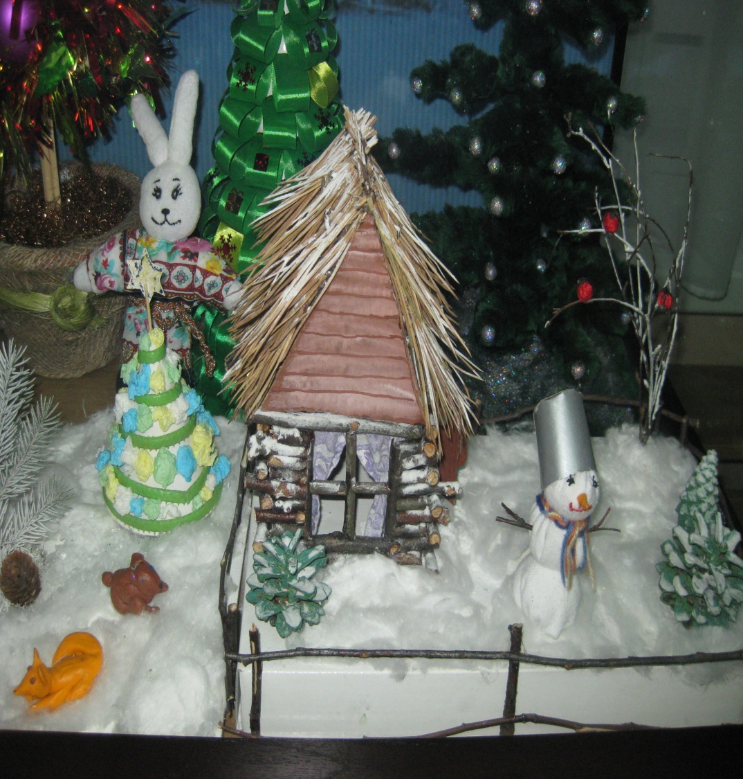
«чудеса под новый год»
АНДРОНОВ ДМИТРИЙ 6 ЛЕТ ГБДОУ№64
«ЗАЮШКИНА ИЗБУШКА»
ЦЕЛЬ:формировать умение детей рассказывать сказку, используя модели.
Задачи:развивать у детей умение подбирать модели персонажей сказки по заданному признаку (цвету, форма, величина).
Применение:в бразовательной деятельности по формированию способности моделирования.
Педагог:Добрецова Светлана.

Slide 6
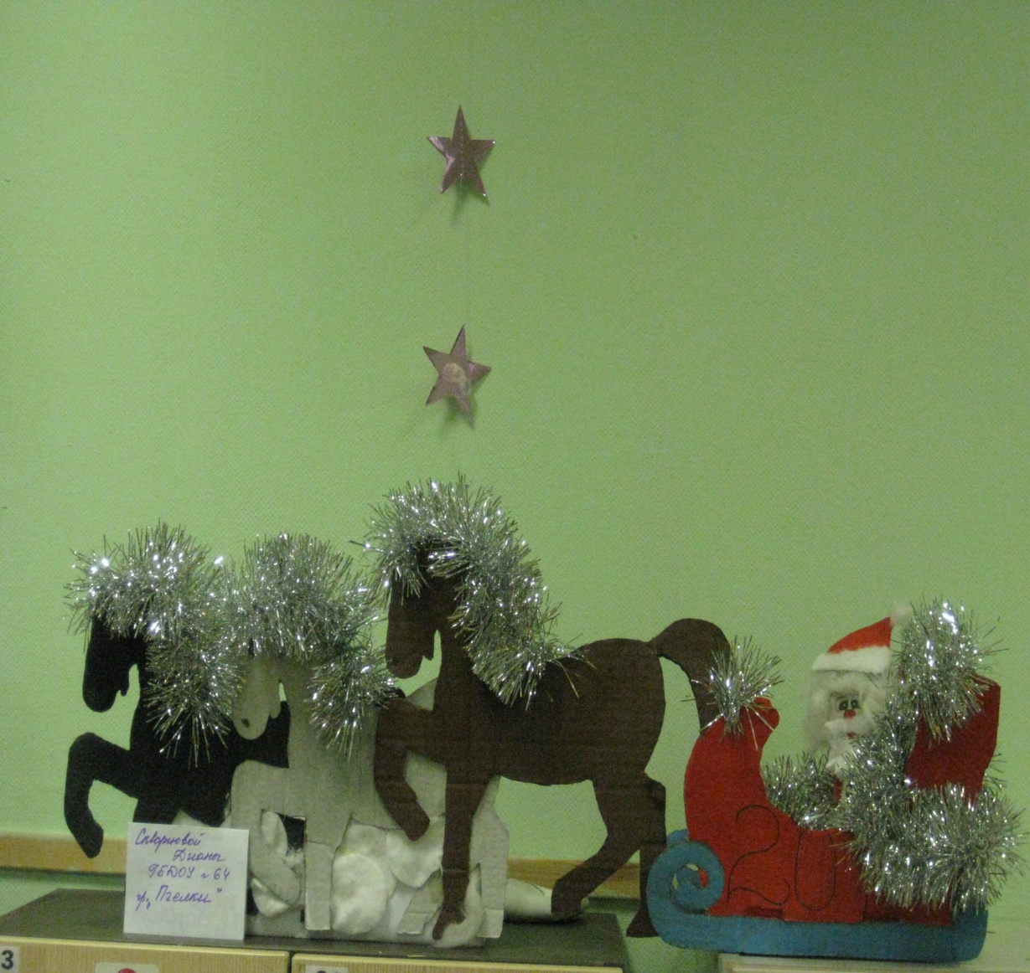
«волшебный серпантин»
СКВОРЦОВА ДИАНА 5ЛЕТ ГБДОУ №64
«ДЕД МОРОЗ»
Цель:формирование целостных представлений о праздновании Нового года в России.
Задачи:обогатить представления детей о главном новогоднем герое.
Применение:»Познание»-развитие кругозора по данной теме.
Педагог:Кирсанова Наталья

Slide 7
«волшебный серпантин»

